Slide 1

Comité local d’organisation
du Congrès Général
à Paris en 2023
Co-président-e-s : Sarah Houver et Marco Cirelli

Slide 2

Composition du CLO :
Une dizaine de personnes volontaires issues de laboratoires et d’universités locales.
Président-e-s du comité : Sarah HOUVER et Marco CIRELLI
Trésorier : Moulay-Badr ATTAIAA
Chargé de l’exposition industrielle et culturelle : Frédérick BORDRY
Chargé des demandes de subventions : Pierre-François COHADON
Chargés du site web et dépôt contributions : Nicolas DELERUE et Maximilien CAZAYOUS
Chargé-es comm, site web, graphisme : Florian GODEL + Mayline VERGUIN + Lèhá PROCHWIEZ
Chargé du programme social (visites d’installations) : Florian GODEL
Chargée diner de gala : Marie D’ANGELO
Comité Jeunes : Yehudi SIMON + Jordan KOECHLER + …

Slide 3
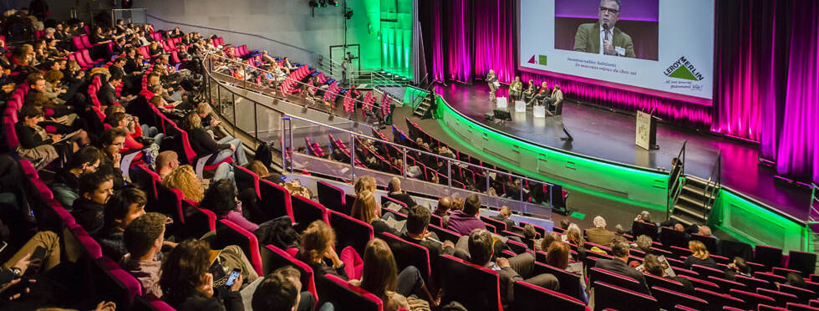
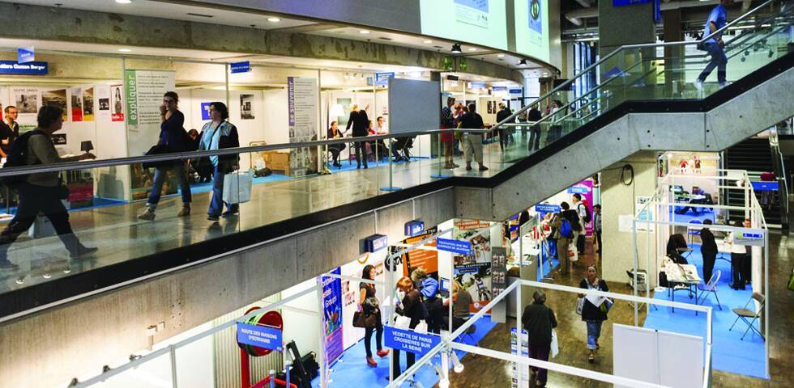
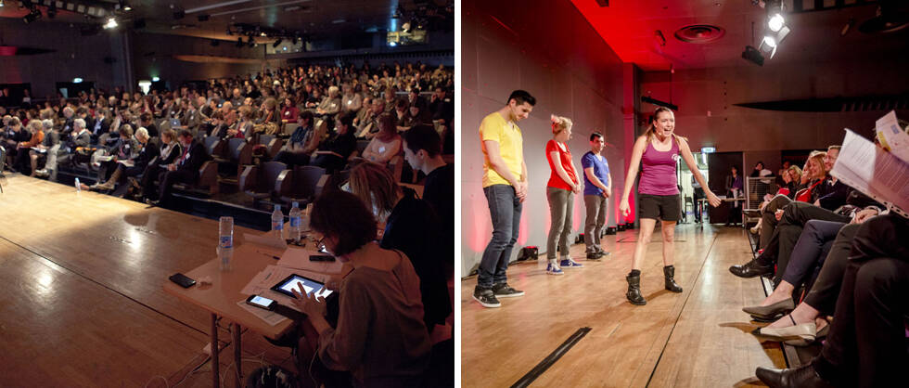
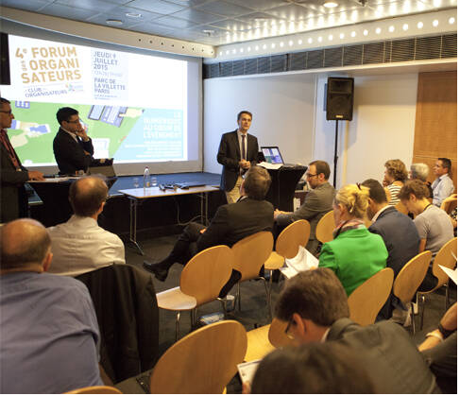
Un lieu unique et exceptionnel
Centre des congrès de la Cité des Sciences et de l’Industrie
Amphi Gaston Bergé : 900 places + 16 PMR
Foyers d’exposition sur 3 niveaux
Salles Louis Armand Est et Ouest : 2 x 210 places
6 salles de 70 places

Slide 4
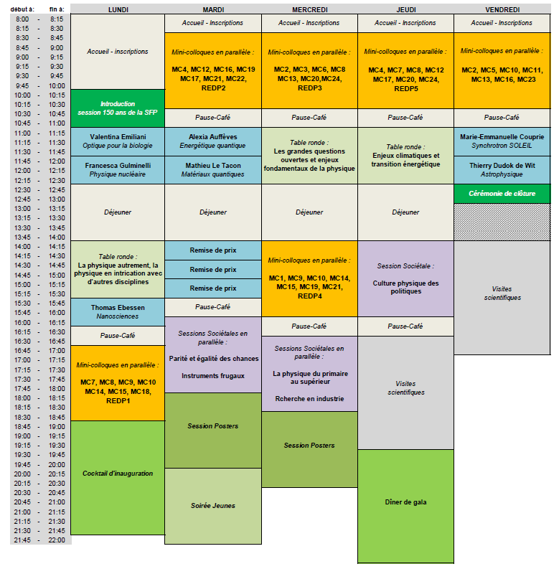
Maquette
programme
scientifique
presque finalisée

Slide 5
Événement satellite le dimanche après-midi précédent le CG
Au contact du grand public
Organisé par un comité indépendant issu de la commission Culture Scientifique
Animé par et pour les congressistes
Premiers échanges encourageants avec la Cité des Sciences, une rencontre prochainement
→ Partenariat

Slide 6
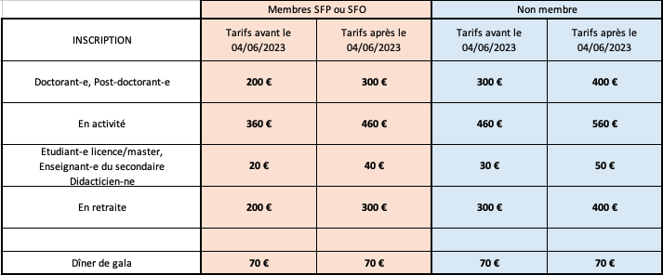
Dates importantes et tarifs
Date d'ouverture pour l'appel à contributions (mini-colloques) : 5 décembre 2022
Ouverture des inscriptions à tarif préférentiel : 5 décembre 2022
Date de clôture de l'appel à contributions : 7 avril 2023
Notification des contributions acceptées : avant le 14 mai 2023
Fermeture des inscriptions à tarif préférentiel : 4 juin 2023
Date de clôture des inscriptions en ligne : 1er juillet 2023

Slide 7

Site web
www.sfp2023.fr
Basé sur INDICO @ IJCLab/IN2P3
Fonctionnel et prêt pour
lancement des inscriptions
et soumissions le 5/12
Mais en évolution continue
Inscriptions via YURPLAN

Slide 8
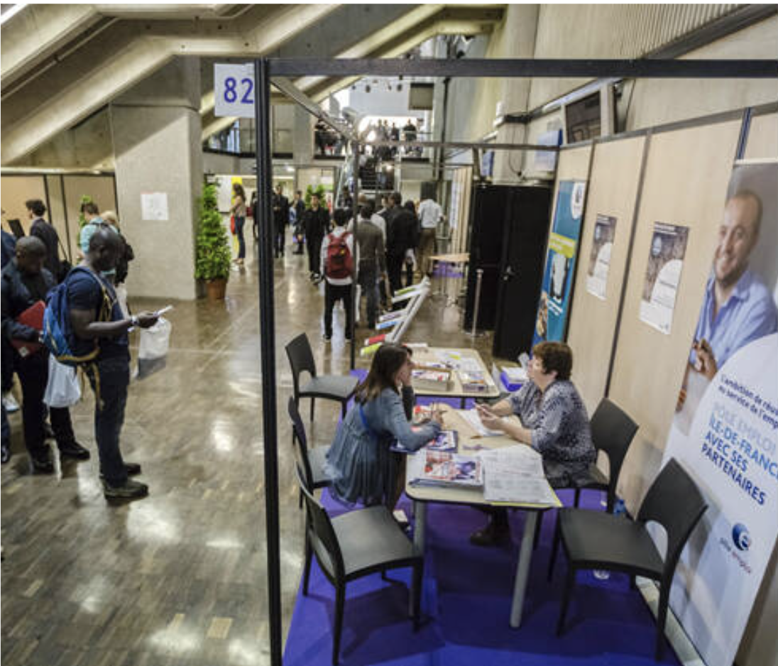
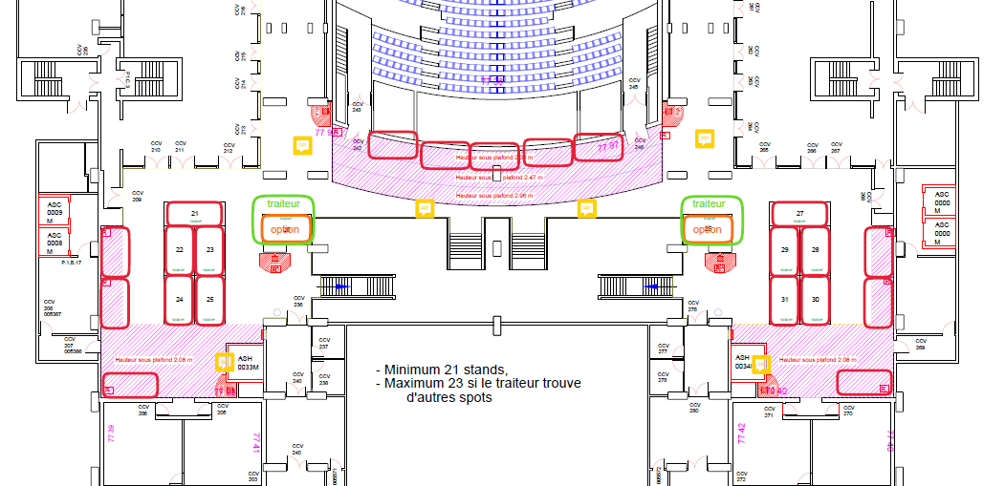
Exposition industrielle et culturelle
30 stands de 10m²
En cours de « vente » (2K€)

Slide 9
Sessions posters
80-100 posters à chaque session (2 prévues)
Première période lundi-mardi, puis mercredi-jeudi
Session sociétale spéciale industriels
Une session présentations + table ronde discussion
Plus de financements accordés par les entreprises pour présenter

Slide 10
Visites scientifiques
Jeudi + Vendredi après-midi gratuites mais sur inscription
Plusieurs lieux d’exception dans Paris:
  Académie des Sciences
  Laboratoire AGLAE au Louvre
  Musée Arts et Métiers
  RMN Sorbonne Université ?
  …

Slide 11
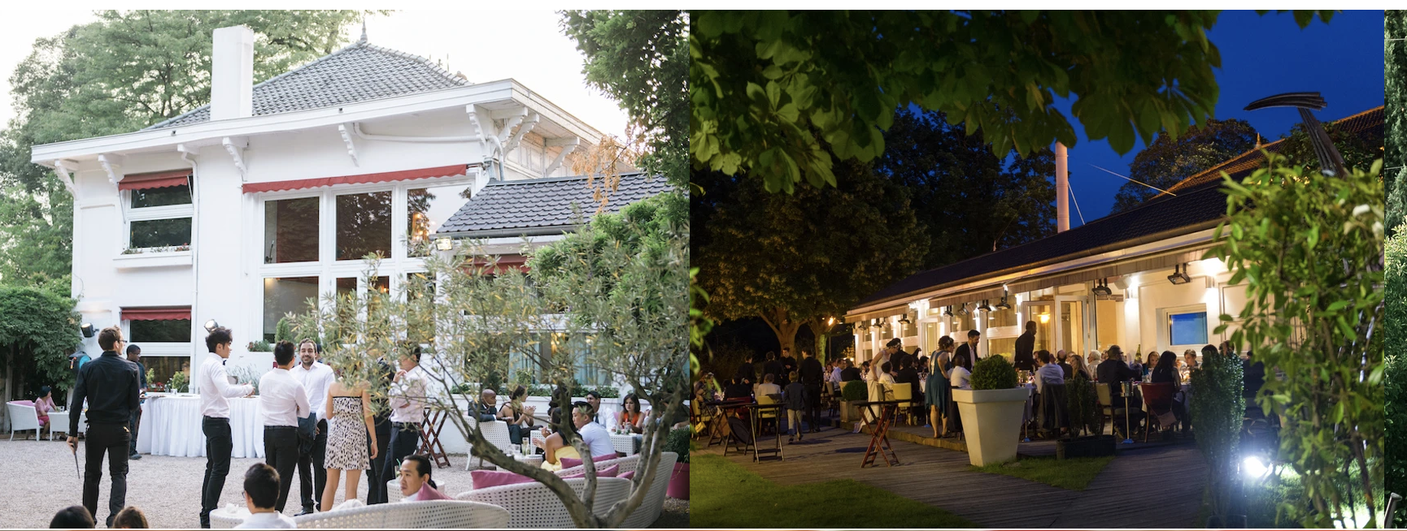
Diner de gala
Jeudi 6 juillet 2023
Lieu pressenti : Le Chalet des Îles Daumesnil
Lac Daumesnil, Bois de Vincennes, Paris 12ème
Budget ~74€ HT/p

Slide 12
Budget global
Dépenses ~270 K€, dont:
  105 K€ location salles et prestations techniques
  77 K€ traiteur pauses café
  18 K€ location /installation stands
  12.5 K€ frais orateurs invités
  …
Recettes:
  50 K€ vente stands
  152 K€ frais d’inscriptions
  54 K€ subventions (dont 34 K€ assurées par « 150ans »)
À l’équilibre si ~300 entrées tarif plein + ~150 tarif réduits

Slide 13
Recherche subventions institutionnelles
UFR Physique / Facultés des universités parisiennes (SU, UPC, UPS, PSL…) et autres établissements
Instituts, GDRs, programmes…
PME et start-ups scientifiques
Obtenus: ~7K€ - Cible ~20K€

Slide 14
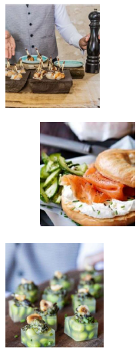

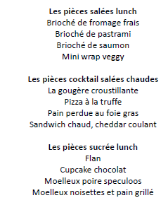
Traiteur et goodies
Cocktail d’inauguration
Apéro posters
Pauses café
Produits locaux, matériel recyclable
Déjeuners libres
Goodies : Gourdes ?

Slide 15


Communication
Affiche
Flyer
Signature email

Slide 16


Slide 17


Slide 18
Organisation pratique
Une réunion mensuelle + réunions spécifiques
Email de contact : cg2023@sfpnet.fr pour la communication de/vers l’extérieur
Documents partagés sur Google Drive

